Slide 1


FONDO SOLIDARIO PARA LA SALUD
Informe Anual 2023

Slide 2
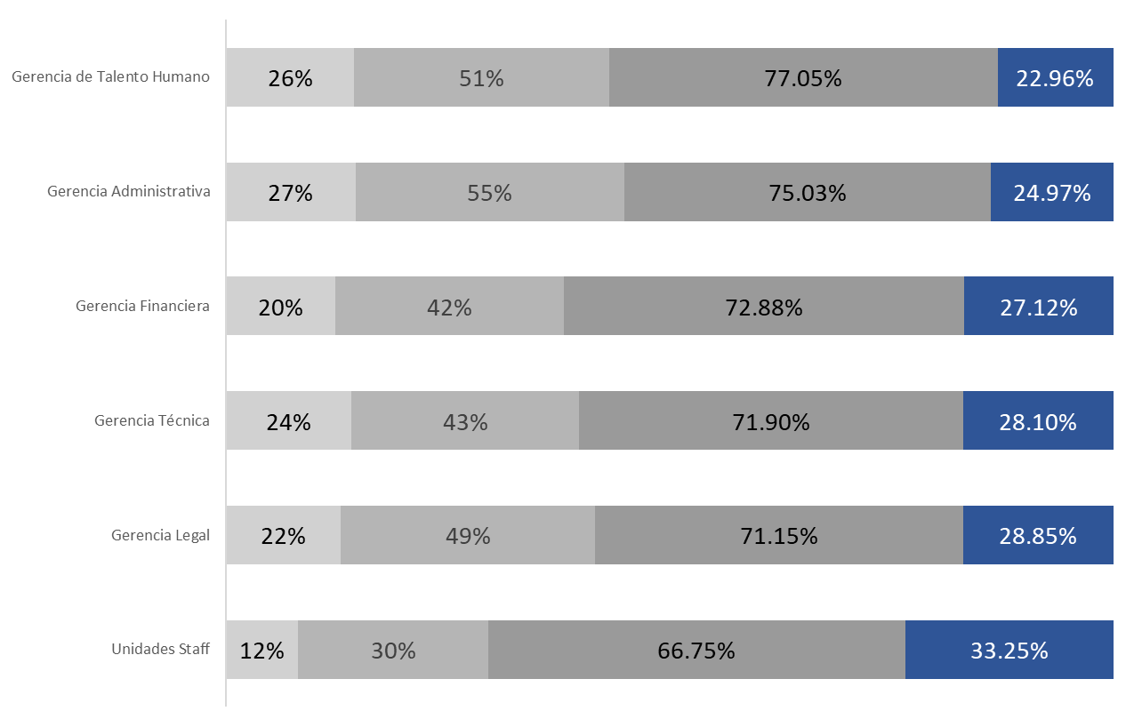

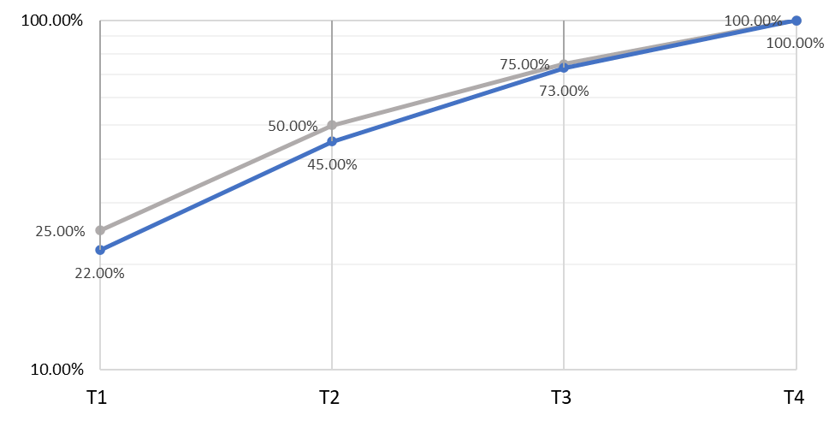



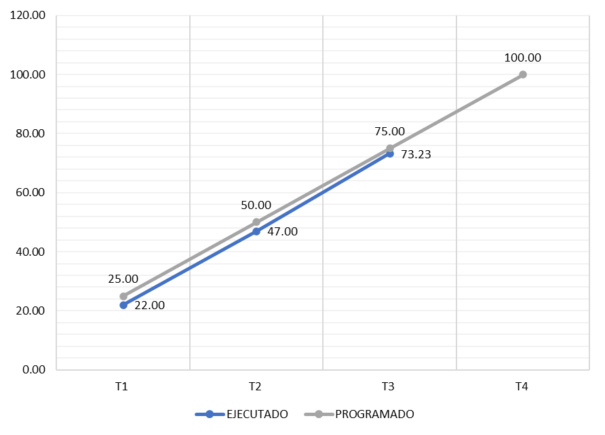
PLAN OPERATIVO ANUAL 2023
Ejecución Institucional
100 %
Ejecución Gerencias y Unidades Staff
T1 T2 T3 T4
Cumplimiento
Ejecución
Plan Operativo
Gerencia de
Talento Humano
100%
Gerencia Administrativa
100%
100 %
Gerencia
Financiera
100%
Eficacia
Plan Operativo
Gerencia
Técnica
100%
Ejecución Trimestral
Gerencia
Legal
100%
Unidades
Staff
15%
100%
Grafica 1.2 Plan Operativo Anual por Unidad Operativa
Datos Institucionales, Sistema de Información Gerencial
4
10
30
Grafica 1.1 Plan Operativo Anual Institucional Acumulado
Perspectiva
Objetivos Estratégicos
Planes Operativos
Datos Institucionales, Sistema de Información Gerencial
Programado
Ejecutado

Slide 3
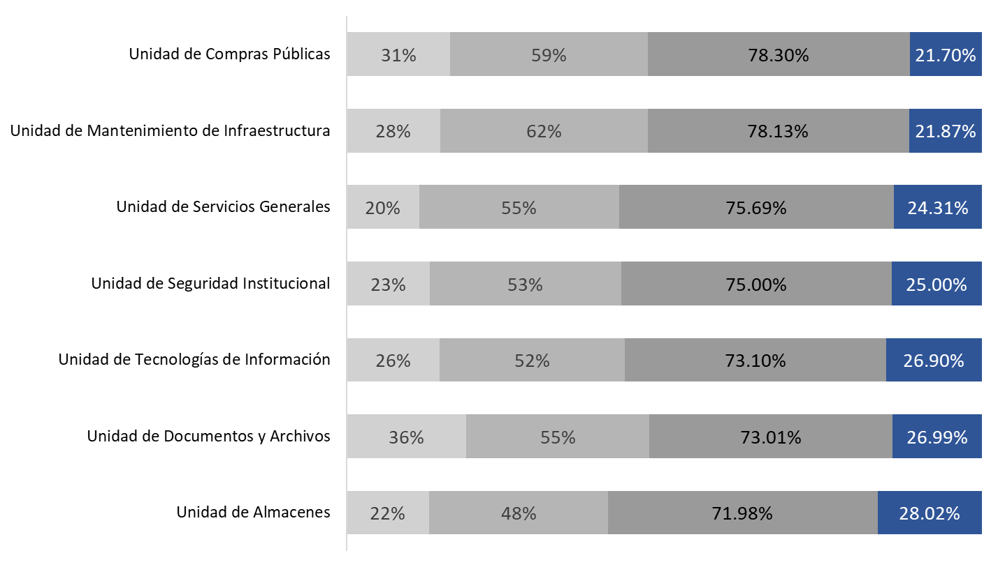
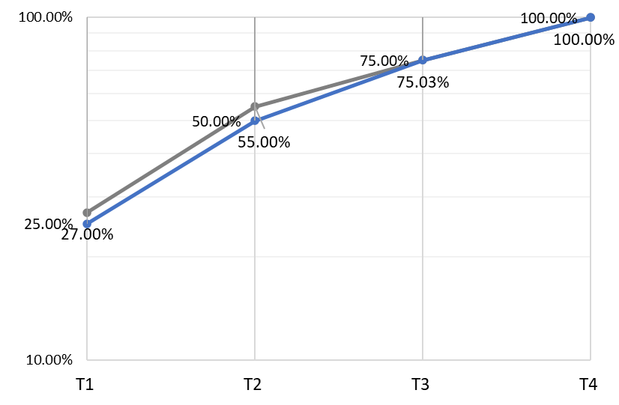
PLAN OPERATIVO ANUAL 2023
Gerencia Administrativa
100 %
Ejecución de Unidades
Ejecución
Plan Operativo
T1 T2 T3 T4
Cumplimiento
100%
100%
100 %
100%
Eficacia
Plan Operativo
100%
100%
Ejecución Trimestral
100%
100%
Grafica 1.2 Plan Operativo Anual por Unidad Operativa
Datos Institucionales, Sistema de Información Gerencial
7
51
118
Grafica 1.1 Plan Operativo Anual Gerencia Administrativa
Planes Operativos
Procesos Gestionados
Actividades Gestionados
Datos Institucionales, Sistema de Información Gerencial
Programado
Ejecutado

Slide 4
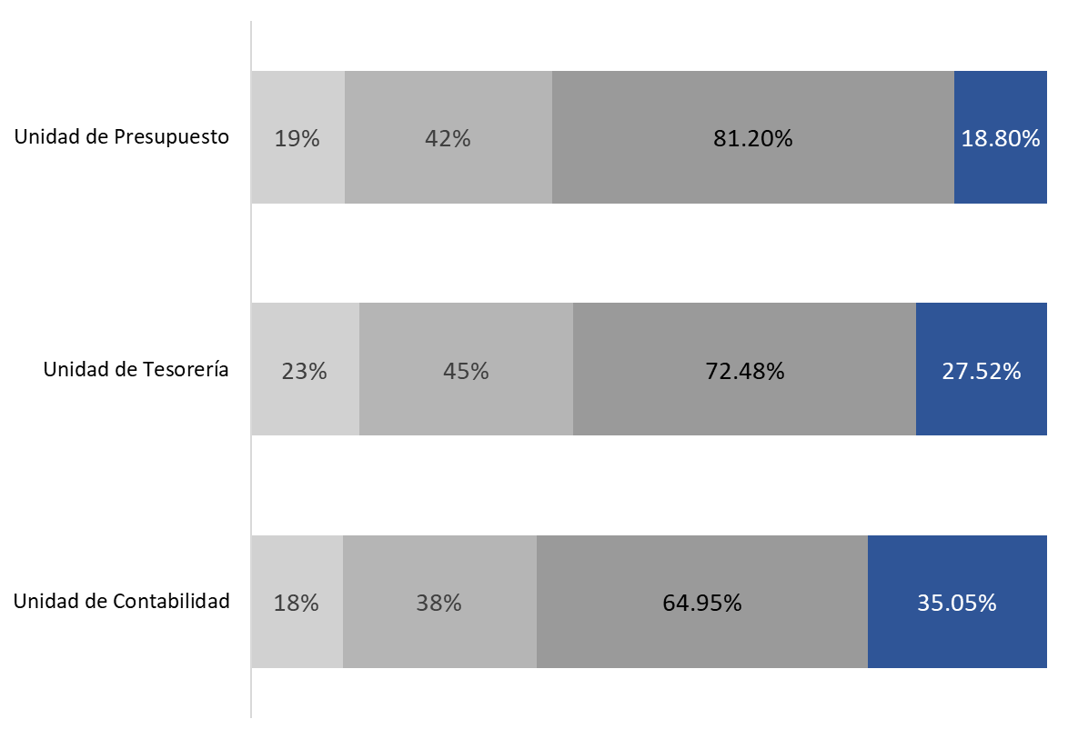
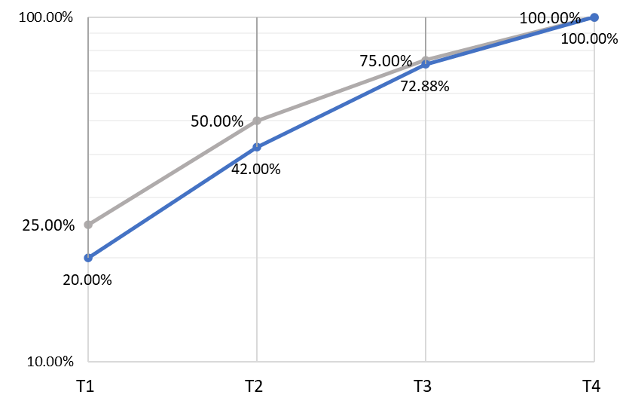
PLAN OPERATIVO ANUAL 2023
Gerencia Financiera
100 %
Ejecución de Unidades
Ejecución
Plan Operativo
T1 T2 T3 T4
Cumplimiento
100%
100 %
100%
Eficacia
Plan Operativo
Ejecución Trimestral
100%
Grafica 1.2 Plan Operativo Anual por Unidad Operativa
Datos Institucionales, Sistema de Información Gerencial
3
15
30
Grafica 1.1 Plan Operativo Anual Gerencia Financiera
Planes Operativos
Procesos Gestionados
Actividades Gestionados
Datos Institucionales, Sistema de Información Gerencial
Programado
Ejecutado

Slide 5
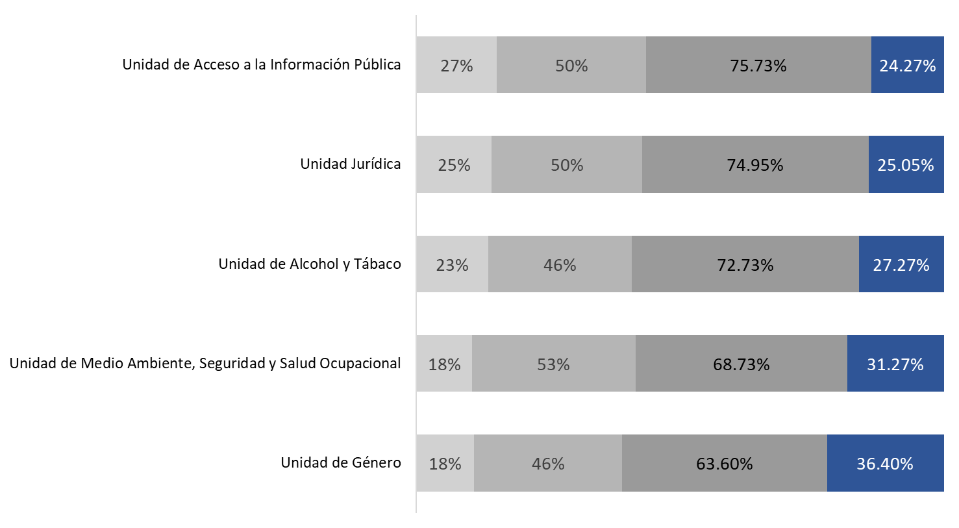
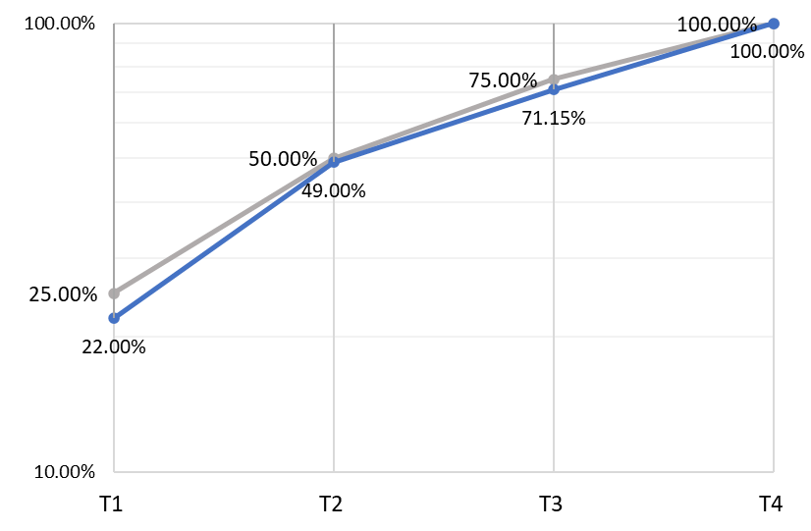
PLAN OPERATIVO ANUAL 2023
Gerencia Legal
100 %
Ejecución de Unidades
Ejecución
Plan Operativo
T1 T2 T3 T4
Cumplimiento
100%
100%
100 %
Eficacia
Plan Operativo
100%
Unidad de Medio Ambiente, Seguridad y Salud Ocupacional
100%
Ejecución Trimestral
100%
Grafica 1.2 Plan Operativo Anual por Unidad Operativa
Datos Institucionales, Sistema de Información Gerencial
5
26
67
Grafica 1.1 Plan Operativo Anual Gerencia Legal
Planes Operativos
Procesos Gestionados
Actividades Gestionados
Datos Institucionales, Sistema de Información Gerencial
Programado
Ejecutado

Slide 6
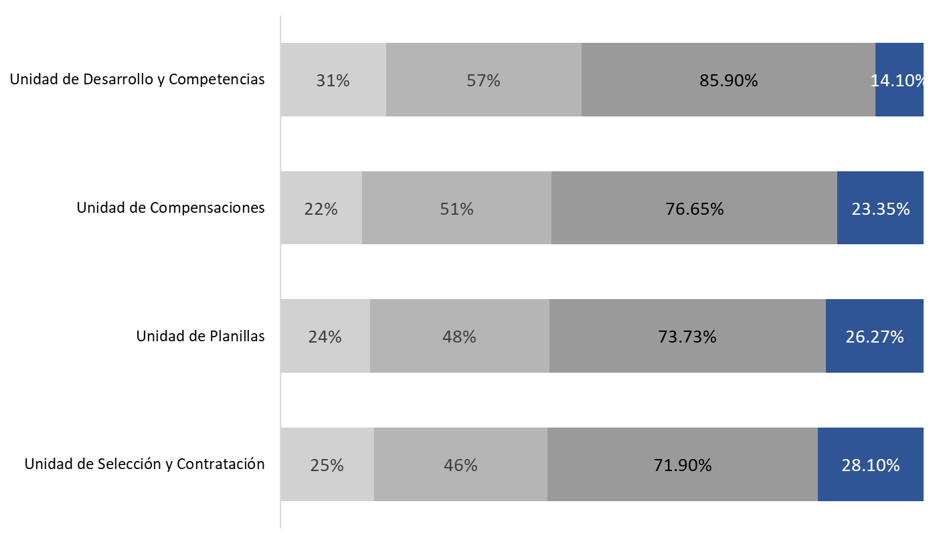
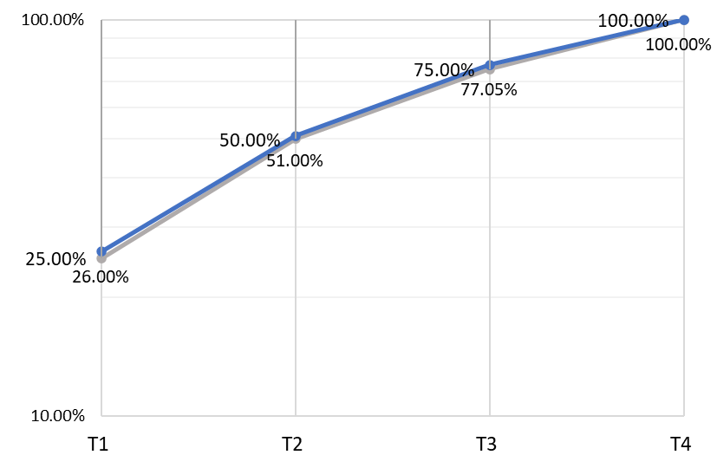
PLAN OPERATIVO ANUAL 2023
Gerencia de Talento Humano
100 %
Ejecución de Unidades
Ejecución
Plan Operativo
T1 T2 T3 T4
Cumplimiento
Unidad de Desarrollo y Competencias
14.10%
100%
100 %
100%
Eficacia
Plan Operativo
100%
Ejecución Trimestral
100%
Grafica 1.2 Plan Operativo Anual por Unidad Operativa
Datos Institucionales, Sistema de Información Gerencial
4
24
53
Grafica 1.1 Plan Operativo Anual Gerencia de Talento Humano
Planes Operativos
Procesos Gestionados
Actividades Gestionados
Datos Institucionales, Sistema de Información Gerencial
Programado
Ejecutado

Slide 7
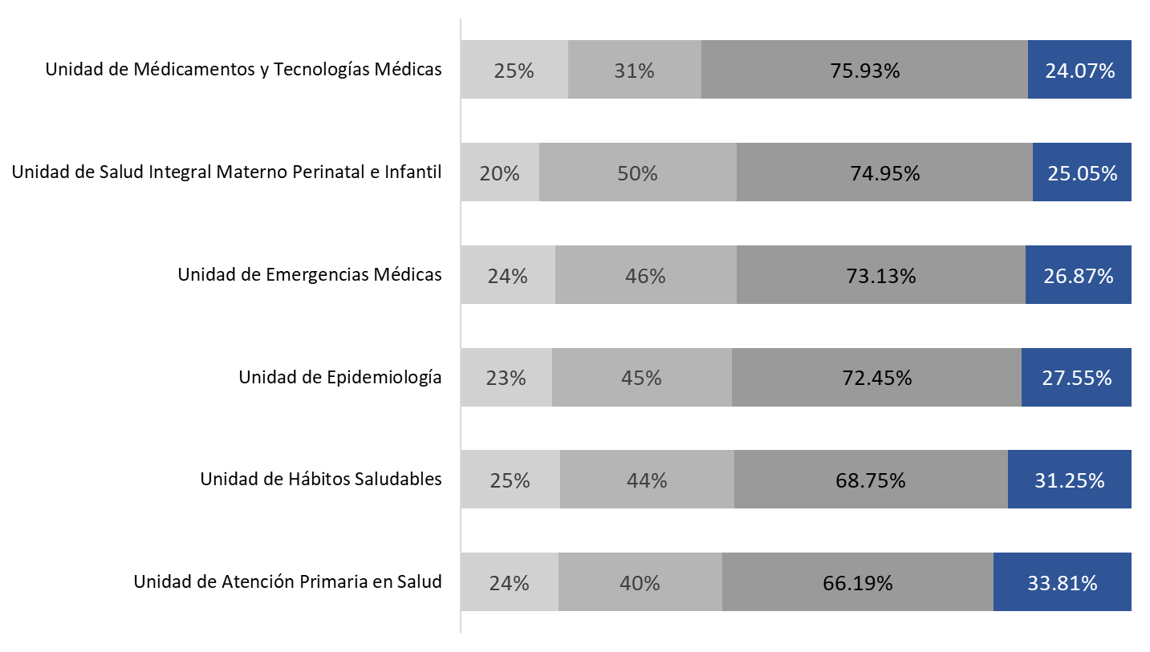
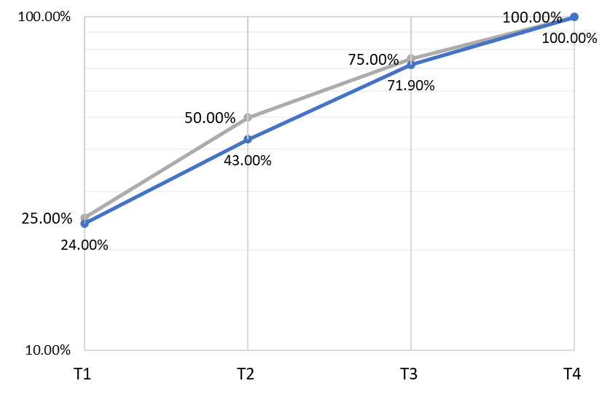
PLAN OPERATIVO ANUAL 2023
Gerencia Técnica
100 %
Ejecución de Unidades
T1 T2 T3 T4
Ejecución
Plan Operativo
Cumplimiento
100%
Unidad de Atención Integral Materno, Perinatal e Infantil
100%
100 %
100%
Eficacia
Plan Operativo
100%
Ejecución Trimestral
100%
100%
Grafica 1.2 Plan Operativo Anual por Unidad Operativa
Datos Institucionales, Sistema de Información Gerencial
6
30
66
Grafica 1.1 Plan Operativo Anual Gerencia Técnica
Planes Operativos
Procesos Gestionados
Actividades Gestionados
Datos Institucionales, Sistema de Información Gerencial
Programado
Ejecutado

Slide 8
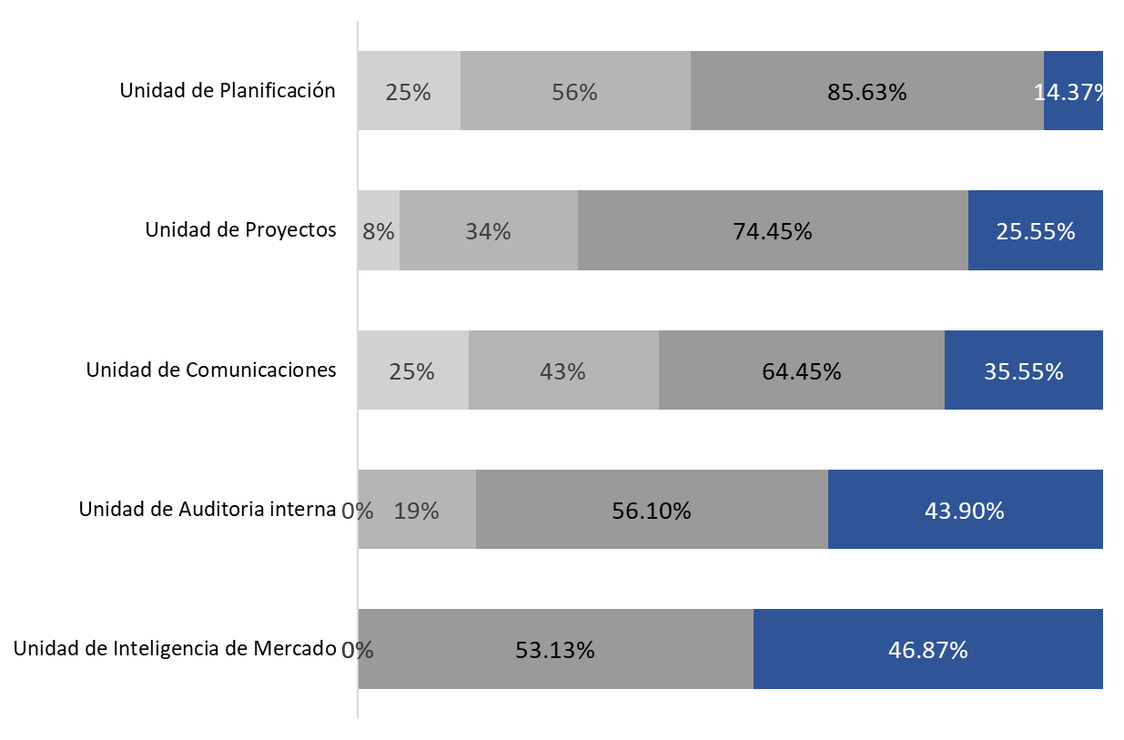
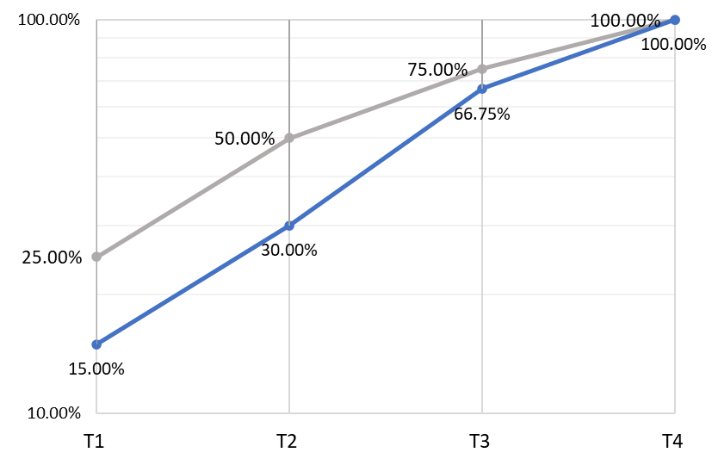
PLAN OPERATIVO ANUAL 2023
Unidades Staff
100 %
Ejecución de Unidades
T1 T2 T3 T4
Cumplimiento
Ejecución
Plan Operativo
14.37%
100%
100%
100 %
Eficacia
Plan Operativo
100%
100%
Ejecución Trimestral
Unidad de Inteligencia del Mercado
N/A
N/A
53.13%
46.87%
100%
Grafica 1.2 Plan Operativo Anual por Unidad Operativa
Datos Institucionales, Sistema de Información Gerencial
5
20
64
Grafica 1.1 Plan Operativo Anual Unidades Staff
Planes Operativos
Procesos Gestionados
Actividades Gestionados
Datos Institucionales, Sistema de Información Gerencial
Programado
Ejecutado

Slide 9
FONDO SOLIDARIO PARA LA SALUD
Matriz de Riesgo 2023

Slide 10



Gestión de Riesgos
2023
Norma Técnicas de Control Interno Específicas del Fosalud
Matriz de riesgo 2023
Lineamientos 2023
Identificación y Análisis de los Riesgos
para el Logro de Objetivos:
- Evaluación de riesgos
Clasificación de Riesgos | Categoría de nivel de riesgo
Entre 1- 15 | Bajo
Entre 16 – 40 | Moderado
Entre 41 - 75 | Alto
- Registro de riesgos
- Riesgos Internos
- Riesgos Externos
Variables
- Probabilidad
- Impacto
- Velocidad

Slide 11




Identificación de Riesgo
Evaluación
Plan de Respuesta
Implementación y Monitoreo
Riesgos Identificados
Con base a la identificación de los riesgos se desarrollaron las siguientes acciones:
160
Los riesgos Altos que se ha identificaron son:
Gerencia Administrativa:
- Riesgos informáticos
- Gestión de Abastecimiento
Riesgos Bajos se deben monitorear.
Para los riesgos Moderados se establecieron actividades de mitigación, a las cuales se les debe dar seguimiento trimestral a través del POA de cada unidad en el proceso Gestión de Riesgos.
Gerencia y Unidades Staff | Riesgos Bajos | Riesgos Moderado | Riesgos Altos
Gerencia Administrativa | 33 | 26 | 2
Gerencia Legal | 23 | 5
Gerencia Técnica | 13 | 14
Gerencia de Talento Humano | 10 | 8
Gerencia Financiera | 8 | 7 | 2
Unidades Staff | 4 | 5
Total | 91 | 65 | 4
Gerencia Financiera:
- Pago de Bienes y Servicios
- Pago de Remuneraciones
Para los Riesgos altos, se estableció realizar planes de respuesta, para ello se han implementado las siguientes normativas:
Plan de Contingencias UTI
Lineamientos Técnicos para Gestión de Almacenes
Políticas de Control Financiero
Adicionalmente para mitigar los riesgos institucionales se dispone de los siguientes documentos
Plan de activación y articulación en emergencias y desastres
Programa de gestión de prevención de riesgos ocupacionales

Slide 12
FONDO SOLIDARIO PARA LA SALUD
Avance del Plan Estratégico Institucional 2020-2024
(Informe año 2023)

Slide 13
Avance al año 2023
Perspectivas | Avance
PE1 | 84%
PE2 | 83%
PE3 | 87%
PE4 | 88%
Avance Ejecución
PEI 2020-2024
Entre las metas alcanzadas, se pueden destacar:
Año 2021 se revisó el Plan Estratégico Institucional (PEI), para incorporar el PEMII según lineamiento de la Secretaría de Innovación.
Trabajo articulado entre Fosalud y Minsal.
Adquisición de Equipo Odontológico de última tecnología
Firma de nuevos convenios interinstitucionales.
Año 2022, con el desarrollo de las actividades de las unidades organizativas de Fosalud, el promedio de avance del PEI es del 75%.
Apertura de establecimientos de Salud.
Implementación de la firma digital.
Aprobación de Código de ética y conducta
Año 2023 el promedio de avance es del 85% en la ejecución y cumplimiento de lo programado, quedando pendiente con el 15% para cumplimiento quinquenal en el 2024.
Actualización de Manuales, lineamientos y
guías institucionales.
Ejecución de la PAC y del presupuesto.

Slide 14
Avance al año 2023
P.1
P.2
P.3
P.4
Contribuir a la satisfacción de los usuarios en los servicios de salud que proporcionamos
Fortalecer los procesos de gestión institucionales con eficacia y calidad
Desarrollar la gestión institucional del talento humano y el soporte tecnológico
Fortalecer la eficacia en el manejo de los recursos financieros con transparencia
O.E.1
Lograr una mayor integración con las diferentes instituciones que componen el SNIS
O.E.3
Impulsar la gestión institucional con enfoque de riesgos
O.E.6
Implementar una gestión eficiente e innovadora del talento humano para garantizar el compromiso, la efectividad y la orientación al usuario
O.E.9
Garantizar la transparencia en la Gestión
93%
100%
91%
82%
O.E.2
Mejora en la cobertura y calidad de los servicios de salud
O.E.4
Fortalecer la gestión por procesos a todos los niveles de la institución
O.E.7
Desarrollar un sistema de motivación y reconocimiento, orientado a un clima laboral saludable y a la retención del talento
O.E.10
Mejorar los mecanismos institucionales que promuevan procesos administrativo financieros eficientes (ejecución presupuestaria, compras, entre otros)
74%
71%
69%
93%
O.E.5
Contar con un Plan de mejora regulatoria y de innovación que permita brindar servicios de salud más ágiles y seguros a la población, de conformidad con la Ley de Procedimientos Administrativos
O.E.8
Consolidar el soporte tecnológico y logístico de la institución para aumentar la productividad en el trabajo
79%
100%

Slide 15


